Slide 1
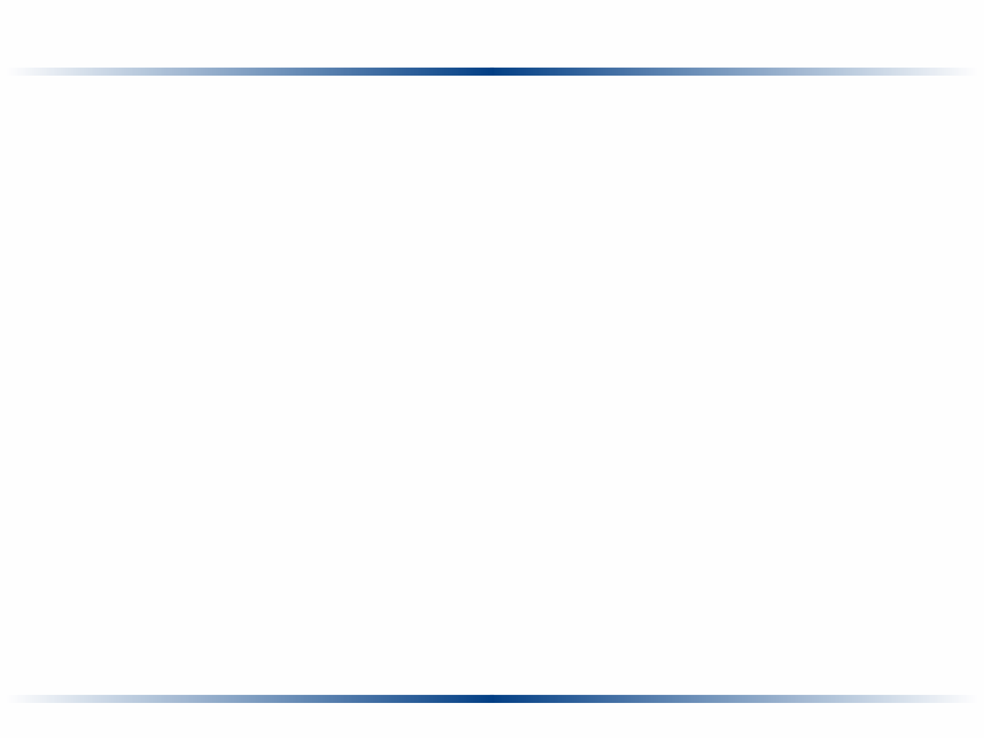
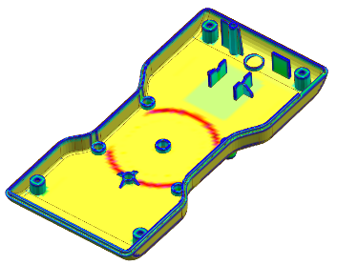
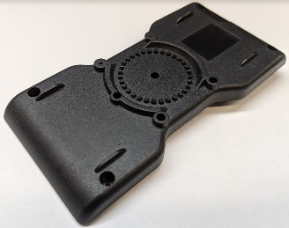
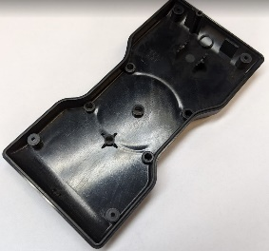
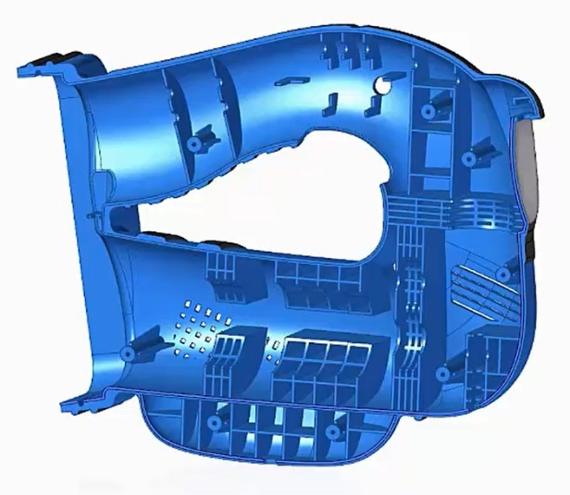
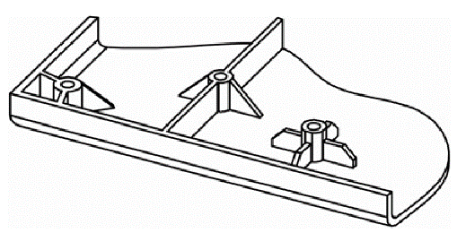
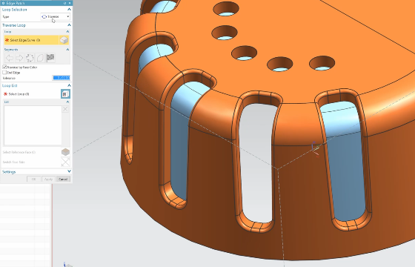
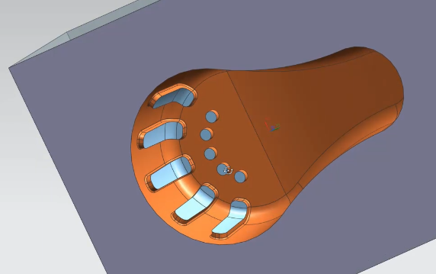
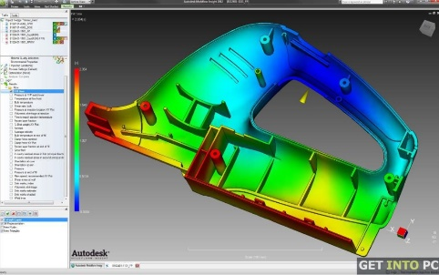
Systemy CAx w przeróbce metali i tworzyw
2. Podstawy konstrukcji form wtryskowych w systemach CAx
Systemy CAx w przeróbce metali i tworzyw – laboratorium
Katedra Przeróbki Plastycznej
1. Zasady projektowania wyrobów z tworzyw sztucznych
Analiza konstrukcji wyprasek w systemach CAx:
Grubość ścianek
Elementy wzmacniające wypraski – żebra
Pochylenia ścianek
Symulacje wtrysku
Elementy umożliwiające łączenie wyprasek za pomocą wkrętów (naby)
Rozwiązania łączenia wyprasek bez użycia wkrętów – zatrzaski
Przygotowanie wyprasek do formowania (zaślepianie otworów)

Slide 2
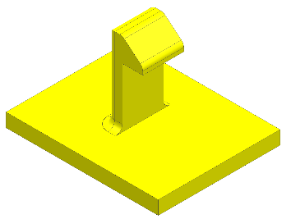
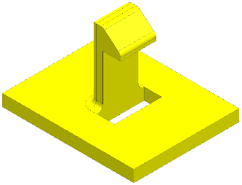
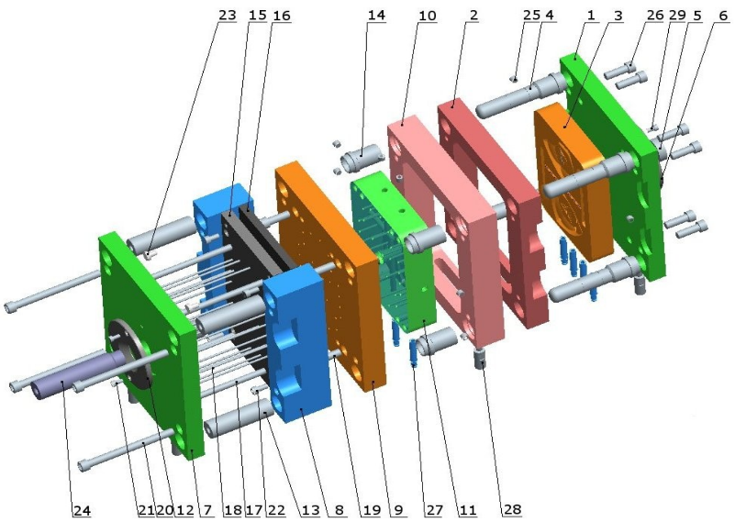
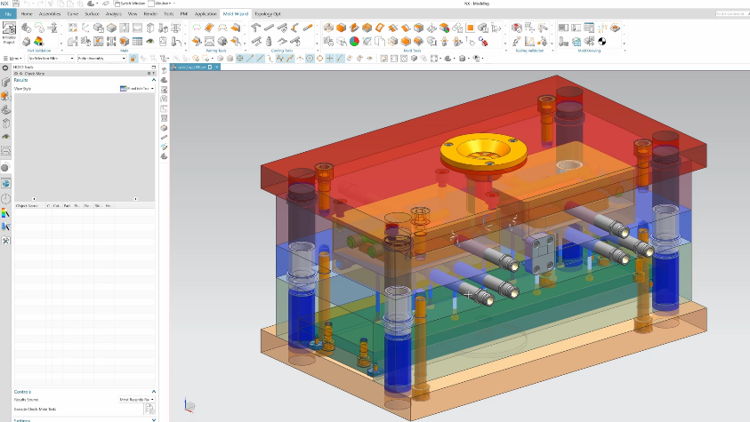
Systemy CAx w przeróbce metali i tworzyw
2. Podstawy konstrukcji form wtryskowych w systemach CAx
Analiza technologiczności wyprasek
Definicja linii podziału
Formowanie elementów typu zatrzask – (przeformowanie, wkładki skośne, suwaki)
Projektowanie układów funkcjonalnych narzędzia - formy
Gniazdo formujące;
Układ wlewowy;
Układ chłodzenia;
Układ wypychania wypraski;
Układ usuwania wlewka;
Elementy prowadzące i ustalające;
Napędy płyt i segmentów;
Obudowę.
3. Technologie wytwarzania form
Projektowanie elektrod
Technologia obróbki gniazd form w systemach CAD/CAM
Wykonywanie dokumentacji z technologii

Slide 3
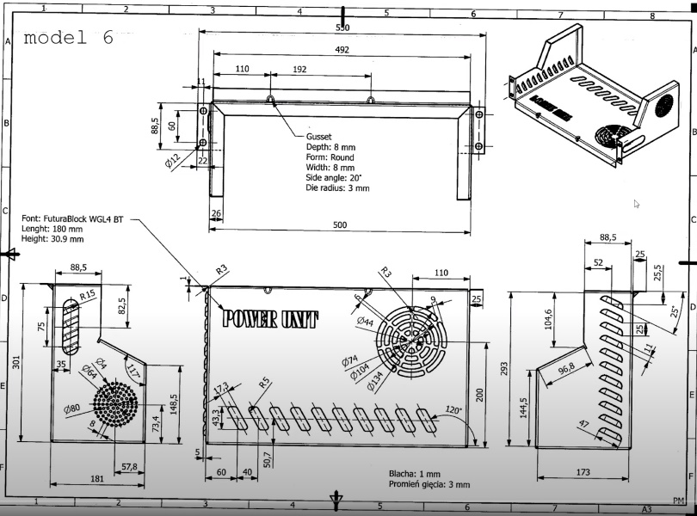
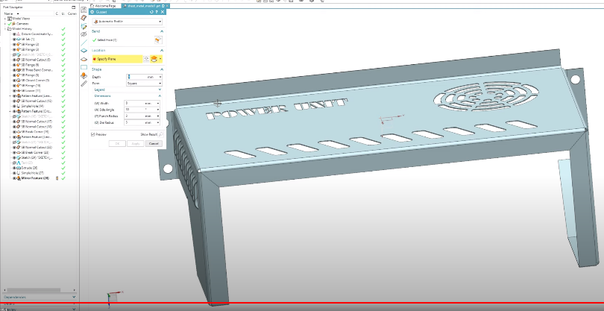
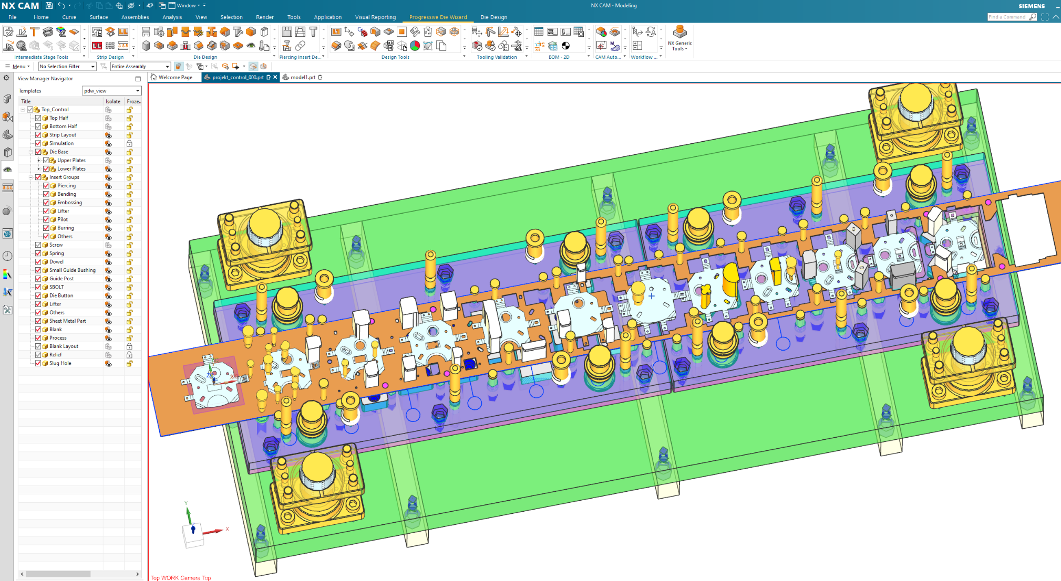
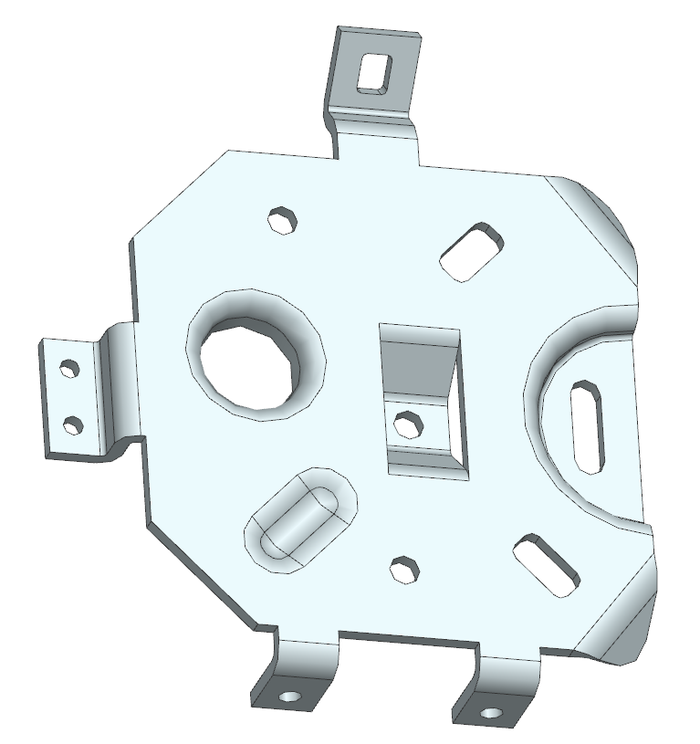
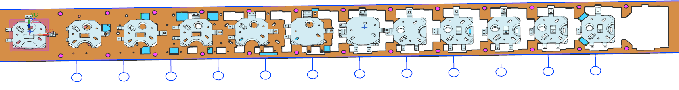
Komputerowe wspomaganie projektowania półfabrykatów
1. Projektowania konstrukcji elementów cienkościennych
Projektowanie giętych półfabrykatów z cienkich blach bez i z cechami przetłoczeń Definiowanie materiału blachy:
parametrów geometrycznych gięcia
ustalenie wymiarów wykroju
ocena poprawności projektu – korekty wymiarów paneli składowych uwzględniające możliwości ich wytworzenia.
Optymalizacja rozmieszczenia wykrojów na arkuszu blachy.
2. Projektowanie tłoczników wielotaktowych w module NX Progressive Die Wizard NX
Analiza modelu
Tworzenie etapów pośrednich
• Konwertowanie nieparametrycznej części do środowiska NX Sheet Metal
• Automatyczne generowanie złożenia z etapami pośrednimi
• Rozwijanie zagięć liniowych
• Rozwijanie zagięć nieliniowych
Tworzenie ażuru
• Inicjowanie projektu, Tworzenie fragmentów odpadu
• Tworzenie ażuru 2D, Generowanie ażuru 3D
Konstrukcja korpusu wykrojnika wielotaktowego
Opracowanie geometrii wkładek
• Automatyczne generowanie stempli i matryc
Dodawanie elementów znormalizowanych
Automatyczne wykonanie wybrań i podcięć w płytach
Dodatkowe narzędzia wspomagające konstrukcję
Weryfikacja narzędzia
• Symulacja ruchu
• Wykrywanie kolizji

Slide 4
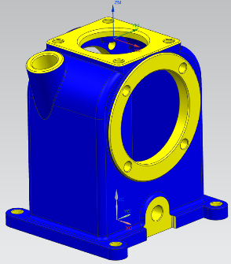
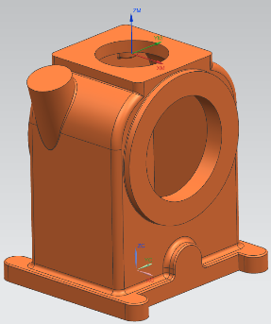
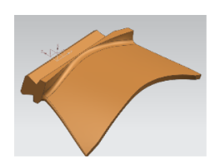
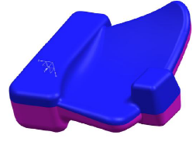
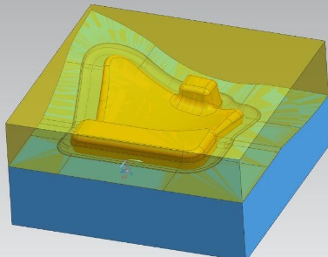
Komputerowe wspomaganie projektowania półfabrykatów
2. Projektowanie półfabrykatów wykorzystywanych w systemach
CAD/CAM
Upraszczanie geometrii – projektowanie synchroniczne
Usuwanie promieni, faz,
Zaślepianie otworów,
Dodawanie naddatków technologicznych
Wykonywanie podziałów modeli
3. Projektowanie wyprasek, wytłoczek oraz odkuwek – projektowanie narzędzi
Projektowanie bryłowe i powierzchniowe
Wykonywanie podziałów wyrobów
Projektowanie odkuwek
Projektowanie narzędzi do wytwarzania

